Slide 1
Introduktion till kunskapsfilosofi och vetenskapsfilosofi
Hur kan vi nå kunskap och vad är vetenskap?

Slide 2
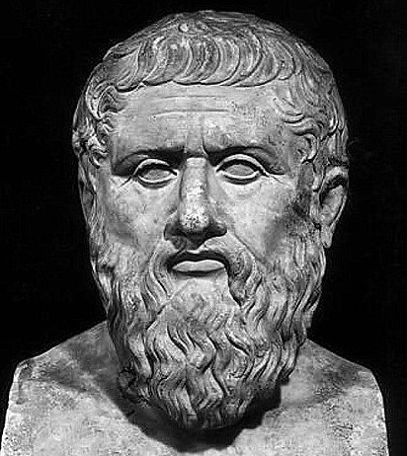
Platons dialog
Platon skrev dialogen Theaitetos – där diskuterar han kunskapens natur, definitioner och vilka problem som finns med kunskap
Tar upp tre olika definitioner, där samtliga får kritik
Sinnesintryck är kunskap
Sann tro
Sann berättigad tro
Filosofer accepterade definitionen ”Sann berättigad tro” trots att Platon påvisade brister i definitionen

Slide 3
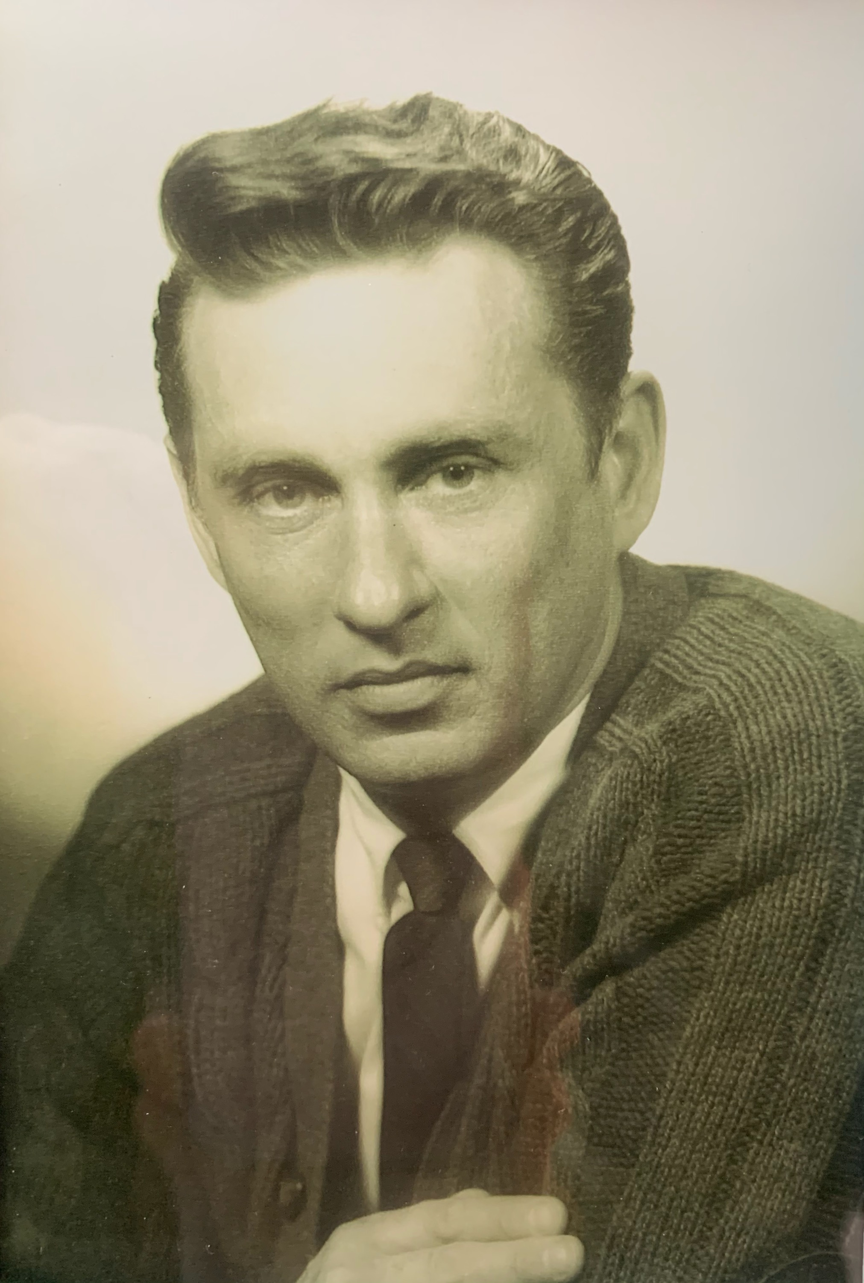
Gettier-problemet
Edmund Gettier publicerade 1963 en kort artikel (2 sidor) som ifrågasatte den traditionella definitionen av kunskap (Sann berättigad tro)
Vad Gettier visade var att man kan ha sann berättigad tro utan att ha kunskap om något eftersom man har tur eller slumpen gör att man har illusionen om kunskap
Gettier menar då att man måste justera definitionen av kunskap vilket ingen lyckats göra på ett tillfredställande sätt

Slide 4
Exempel av Gettier-problem – Ett exempel
En elev tittar ut över en äng och ser något som ser ut som ett får. Hen säger:
“Det finns ett får på ängen.”
Det hen ser är egentligen en hund som ser ut som ett får.
Men bakom en kulle, som eleven inte ser, står faktiskt ett riktigt får.
Eleven har sann berättigad tro men i situationen är det bara tur och personen i fråga ha inte faktiskt kunskap.

Slide 5
Kan vi nå kunskap och hur kan vi då göra det?
Filosofer har svarat olika på detta
Vissa menar att vi enbart kan nå kunskap genom observation och sinnesintryck (empirismen)
Vissa menar att vi enbart kan nå kunskap genom vårt tänkande som ligger utanför naturen, matematik, logik osv (rationalismen)
Vissa menar att vi enbart kan nå kunskap med tvivel, alltså genom att ifråga sätta allt

Slide 6
Skepticismen
Skepticismen menar att vi kan ifrågasätta delar eller allt vi påstås ha kunskap om
Våra sinnesintryck kan vilseleda oss – Går inte att lita på
Hur kan vi veta att vi upplever världen på samma sätt?
Radikal skepticism: Vi kan inte lita på någonting, vår verklighetsuppfattning skulle bara kunna bara en illusion

Slide 7
Kritik mot skepticismen
Om vi inte kan veta något om något – Hur kan vi då veta att vi inte vet något om något – Ett cirkelargument eller självförgörande argument
Världen framstår som orimligt strukturerad, fungerar väldigt väl, följer förutsägbara regler – framstår som vi faktiskt har kunskap kring mycket
Våra vetenskapliga modeller fungerar och vi använder dem varje dag med goda resultat
En skeptiker vill ogärna göra en distinktion mellan god kunskap och sämre kunskap – Hur du når kunskapen är såklart centralt

